Slide 1
程序设计基础
吴茜媛
WU, Xiyuan
E-mail: xywu@mail.xjtu.edu.cn

Slide 2
第六章数组
C语言构成体系
数据类型和运算符
基本数据类型：整型、实型、字符型等
复杂数据类型：数组、指针、结构体等
运算符
语句（描述和控制操作步骤）
支持结构化程序设计
即C语言要有相应的语句来支持顺序、选择和循环结构
函数
C程序是由一系列函数组成
C程序运行的基本单元

Slide 3
数组
一维数组
可存储一维向量：V = （v1，v2，v3，… … ，vn）
多维数组
二维数组
可存储二维矩阵：
字符数组
如何保存字符串”hello!”
掌握：
如何定义
存储结构
引用（使用）
初始化

Slide 4
二维数组定义
在计算机中，常用二维数组来描述实际生活中的矩阵和表格等问题
二维数组的定义
＜类型说明符＞ ＜数组名＞［<常量表达式1>］［<常量表达式2>］；
如：int a[4][5];
定义了具有4行5列的数组a

Slide 5
二维数组定义
若有：int a[4][5];
二维数组a，描述了一个4行5列二维矩阵，行列下标都是从0开始
a[0][0] a[0][1] a[0][2] a[0][3] a[0][4]
a[1][0] a[1][1] a[1][2] a[1][3] a[1][4]
a[2][0] a[2][1] a[2][2] a[2][3] a[2][4]
a[3][0] a[3][1] a[3][2] a[3][3] a[3][4]

Slide 6
二维数组与一维数组
int a[4][5];
可以将二维数组a看成是由4个一维数组组成的，每个一维数组含5个元素
这4个一维数组的名字是a[0]、a[1]、a[2]、a[3]
第一个一维数组a[0]的各个元素表示为a[0][0]、a[0][1]、a[0][2]、a[0][3]、a[0][4]，其他类似
a[0]
a[0][0] a[0][1] a[0][2] a[0][3] a[0][4]
a[1][0] a[1][1] a[1][2] a[1][3] a[1][4]
a[2][0] a[2][1] a[2][2] a[2][3] a[2][4]
a[3][0] a[3][1] a[3][2] a[3][3] a[3][4]
a[1]
a[2]
a[3]

Slide 7
二维数组与一维数组
二维数组a[m][n]，可看作是包含m个元素的一维数组
每个一维数组的名字为：a[0], a[1], …, a[i], … a[m-1]
a
…
…
a[0]
a[0][0]
a[0][j]
a[0][n-1]
…
…
a[1][j]
a[1]
…
…
…
…
…
a[i]
a[i][0]
a[i][j]
…
…
…
a[m-1][n-1]
a[m-1]

Slide 8
二维数组与一维数组
a
a[0]
二维数组a[m][n]，可看作是包含m个元素的一维数组
a[1]
…
a[i]
…
a[m-1]

Slide 9
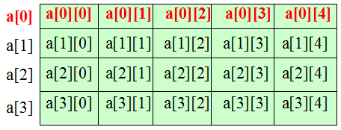
二维数组存储结构
在内存中存放数据时，和一维数组一样，按照顺序方式（即线性方式）存放
先存放第一行的数据
每一行中数据，按列下标的顺序由小到大存放
再存放第二行的数据
……
a
a[0]
a[1]
…
a[i]
…
a[m-1]

Slide 10
二维数组存储结构
 | 1000
 | 1001
 | 1002
 | 1003
 | 1004
 | 1005
 | 1006
 | 1007
 | 1008
 | 1009
 | 1010
 | 1011
 | 1012
 | 1013
…… | ……
a[0][0]
a[0]
a[0][0] a[0][1] a[0][2] a[0][3] a[0][4]
a[1][0] a[1][1] a[1][2] a[1][3] a[1][4]
a[2][0] a[2][1] a[2][2] a[2][3] a[2][4]
a[3][0] a[3][1] a[3][2] a[3][3] a[3][4]
a[0][1]
a[1]
a[0][2]
a[2]
a[0][3]
a[3]
a[0][4]
和一维数组一样，按照顺序方式（即线性方式）存放
a[1][0]
a[1][1]

Slide 11
二维数组地址计算
问题：
若有int a[4][5]，数组a的起始地址是1000，int型占2字节，求a[0][1]、a[0][3]、a[2][1]在内存中的地址？
a[0]
a[0][0] a[0][1] a[0][2] a[0][3] a[0][4]
a[1][0] a[1][1] a[1][2] a[1][3] a[1][4]
a[2][0] a[2][1] a[2][2] a[2][3] a[2][4]
a[3][0] a[3][1] a[3][2] a[3][3] a[3][4]
a[1]
a[2]
a[3]

Slide 12
二维数组地址计算
 | 1000
 | 1001
 | 1002
 | 1003
 | 1004
 | 1005
 | 1006
 | 1007
 | 1008
 | 1009
 | 1010
 | 1011
 | 1012
 | 1013
…… | ……
a[0][0]
数组元素地址=数组起始地址 + 前面数组元素个数*每个数组元素所占字节数
a[0][1]
a[0]
a[0][0] a[0][1] a[0][2] a[0][3] a[0][4]
a[1][0] a[1][1] a[1][2] a[1][3] a[1][4]
a[2][0] a[2][1] a[2][2] a[2][3] a[2][4]
a[3][0] a[3][1] a[3][2] a[3][3] a[3][4]
a[0][2]
a[1]
a[0][3]
a[2]
a[3]
a[0][4]
a[1][0]
a[0][1]地址=1000+1*2=1002
a[1][1]
a[0][3]地址=1000+3*2=1006

Slide 13
二维数组地址计算
 | 1000
 | 1001
 | 1002
 | 1003
 | 1004
 | 1005
 | 1006
 | 1007
 | 1008
 | 1009
 | 1010
 | 1011
 | 1012
 | 1013
…… | ……
a[0]
a[0][0] a[0][1] a[0][2] a[0][3] a[0][4]
a[1][0] a[1][1] a[1][2] a[1][3] a[1][4]
a[2][0] a[2][1] a[2][2] a[2][3] a[2][4]
a[3][0] a[3][1] a[3][2] a[3][3] a[3][4]
a[0][0]
a[1]
a[2]
a[0][1]
a[3]
a[0][2]
数组元素地址=数组起始地址 + 前面数组元素个数*每个数组元素所占字节数
a[0][3]
a[2][1]=数组起始地址 + ( 2*数组列数+1 )
*每个数组元素所占字节数
a[0][4]
= 1000＋(2 * 5 + 1) * 2 ＝ 1022
a[1][0]
行下标
列下标
a[i][j]的地址=
数组a起始地址+ ( i * (列数) + j ) * (数组元素所占字节数)
a[1][1]

Slide 14
二维数组地址计算
总结，计算a[i][j]的地址：
数组a起始地址+ ( i * (列数) + j ) * (数组元素所占字节数)
例：有int a[4][5]，若数组在内存中的起始地址为1000，int类型占2个字节
求数组元素a[3][2]的地址?
1000＋(3 * 5 + 2) * 2 ＝1034

Slide 15
二维数组引用(使用)
一般格式为：
＜数组名＞［<下标表达式1>］［<下标表达式2>］；
为提高运行速度，C语言运行时不检查数组的边界，即下标值越界时(上下两个方向)，系统不指出其错误
数组越界的检查应该由程序员自己来掌握
要求程序设计者要牢记自己定义的数组的大小
int a[4][5];
a[0][0]=2;
a[0][1]=5;

Slide 16
二维数组初始化
 | 1000
 | 1001
 | 1002
 | 1003
 | 1004
 | 1005
 | 1006
 | 1007
 | 1008
 | 1009
 | 1010
 | 1011
 | 1012
 | 1013
…… | ……
a[0][0]
数组定义后，计算机自动在内存中开辟一片连续的存储空间
这个存储空间内存的状态是随机的，故值是不确定的
若直接取数组元素的值，就是随机数
a[0][1]
a[0][2]
a[0][3]
a[0][4]
a[1][0]
int a[4][5], b；
b=a[0][0];
a[1][1]

Slide 17
二维数组初始化
C 语言允许在定义数组的同时，对数组进行初始化初始化有以下几种方式：
分行初始化。最常用的初始化方法，如：
int a[3][4] = {{1,2,3,4}, {4,3,2,1}, {1,2,3,4}};
二维数组有几行，就有几个用逗号分隔的大括号
有几列，每个大括号中就有几个用逗号分割的数值
最后将所有的初始化内容用一对大括号括起来
线性初始化。如：
int a[3][4] = {1,2,3,4,4,3,2,1,1,2,3,4};
将所有的数值写在一对大括号中，系统自动按照二维数组规定的列数对数组进行初始化。

Slide 18
二维数组初始化
对二维数组的部分赋初值。如：
int a[3][4] = {{1}, {4,3}, {1,2}};
等价于下式：
int a[3][4] = {{1,0,0,0}, {4,3,0,0}, {1,2,0,0}};
系统自动将没有赋值的元素赋值为0
int a[3][4] = {{1},{4}}; 等价于：
int a[3][4] = {{1,0,0,0}, {4,0,0,0}, {0,0,0,0}};
对于没有写出的大括号，系统自动将此行元素赋值为0。
int a[3][4] = {{1},{},{1}}; 等价于：
int a[3][4] = {{1,0,0,0}, {0,0,0,0}, {1,0,0,0}};

Slide 19
二维数组初始化
如果对数组的所有元素赋初值，定义二维数组时可以省略第一维的长度。如：
int a[ ][4] = {1,2,3,4,5,6,7,8,9,10,11,12};
系统会四个数据四个数据的数，数了几个四个数，则第一维的长度(行数)就是几。
该例中第一维的长度为3
其他方式：
int a[ ][4] = {{1},{},{1} ,{2}};
用逗号分隔开了四个大括号，因此第一维的长度是4

Slide 20
二维数组输入输出
设有二维数组定义如下: int a[10][10];
输入
for (i = 0; i < 10; i++)
for(j = 0; j < 10; j++)
scanf(“%d”, &a[i][j]);
输出
for (i = 0; i < 10; i++)
for(j = 0; j < 10; j++)
printf(“%3d”, a[i][j]);

Slide 21
示例
例 将一个二维数组行和列元素互换，存到另一个
二维数组中。(矩阵转置)
如： a= 1 2 3 1 4
4 5 6 b= 2 5
3 6
问题分析
算法设计
问题分析：
设两个矩阵分别为a，b
让 b[j][i] = a[i][j]
测试
编码实现
调试

Slide 22
示例
算法设计
Step1: 定义矩阵a,b，初始化矩阵a；
Step2: 读取矩阵a中每个元素，让b[j][i]=a[i][j]；
问题分析
算法设计
测试
编码实现
调试

Slide 23
#include “stdio.h”
int main( )
{ int a[2][3]={{1,2,3},{4,5,6}};
int b[3][2], i, j;
printf("Array a: \n");
for (i=0; i<=1; i++)
{ for(j=0; j<=2; j++)
{ printf("%5d", a[i][j]);
b[j][i]=a[i][j];
}
printf("\n");
}
printf("Array b: \n");
for (i=0; i<=2; i++)
{ for (j=0; j<=1; j++) printf("%5d", b[i][j]);
printf("\n"); }
return 0;
}
如： a= 1 2 3 1 4
4 5 6 b= 2 5
3 6

Slide 24
示例
例: 有一个3×4的矩阵，要求编程求出其中值最大的那个元素的值，以及其所在的行号和列号。
问题分析:
核心问题：
1）元素比较大小；
2）获取行号和列号。
问题分析
算法设计
测试
编码实现
调试

Slide 25
示例
例: 有一个3×4的矩阵，要求编程序求出其中值最大的那个元素的值，以及其所在的行号和列号。
算法设计
人的大脑如何处理？
方法1:
依次比较每个元素大小，记住最大值，及其行列下标
方法2:
并行比较，找出每行最大值，然后再比较…….

Slide 26
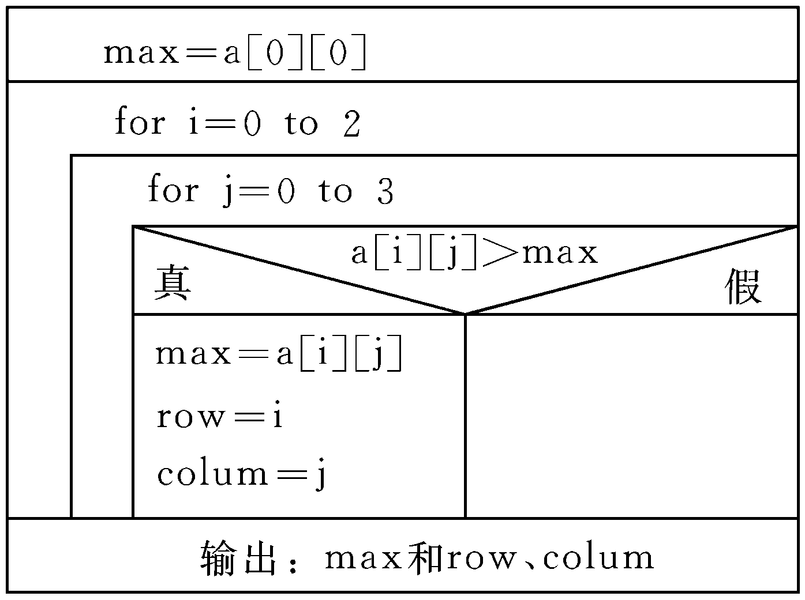
示例
若采用方法1：依次比较

Slide 27
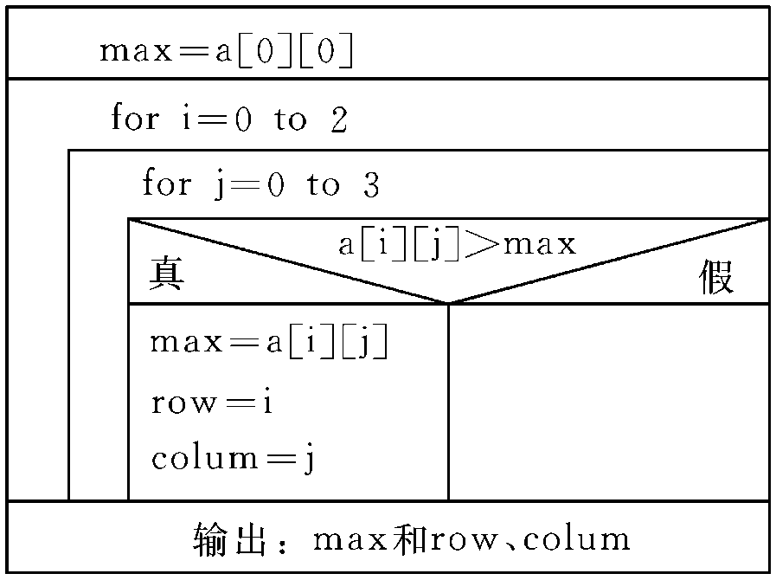
#include <stdio.h>
int main( )
{ //row, column保存最大数的行列下标, max保存最大数的值
int i，j，row，colum，max;
int a[3][4]={{1,2,3,4},{9,8,7,6},{-10,10,-5,2}};
//假设开始数组的第一个元素为最大
max=a[0][0]; row=0; colum=0;
for ( i=0; i <=2; i++)
for ( j=0; j<=3; j++)
if (a[i][j] > max)
{ max=a[i][j];
row=i;
colum=j;
}
printf(“max=%d, row=%d, colum=%d\n”, max, row, colum);
return 0; }

Slide 28
数组
一维数组
可描述：V = （v1，v2，v3，… … ，vn）
多维数组
二维数组
可描述：
字符数组
如何保存字符串“hello!”
掌握：
如何定义
引用（使用）
存储结构
初始化

